Slide 1







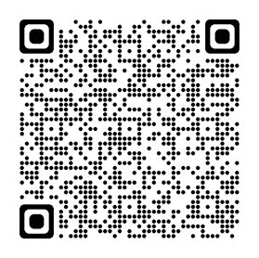


Retrouvez-nous également sur l’UV
​
​
Cellule EBS/ESH
Tu as des besoins spécifiques liés à une situation de handicap visuel, auditif ou moteur? Un trouble spécifique d’apprentissage (dys, TDA/h, etc.) ou une maladie invalidante ?
Cette situation pourrait avoir un impact sur tes études ?
Sur base d'une demande circonstanciée, des aménagements raisonnables sont possibles!
L'ensemble des démarches doit être finalisé pour le 15 novembre au plus tard
Pour plus d’informations, scanne le QR-Code
Email : ebs.esh@ulb.be

